Slide 1
One hidden layer
Neural Network
Vectorizing across
multiple examples

Slide 2
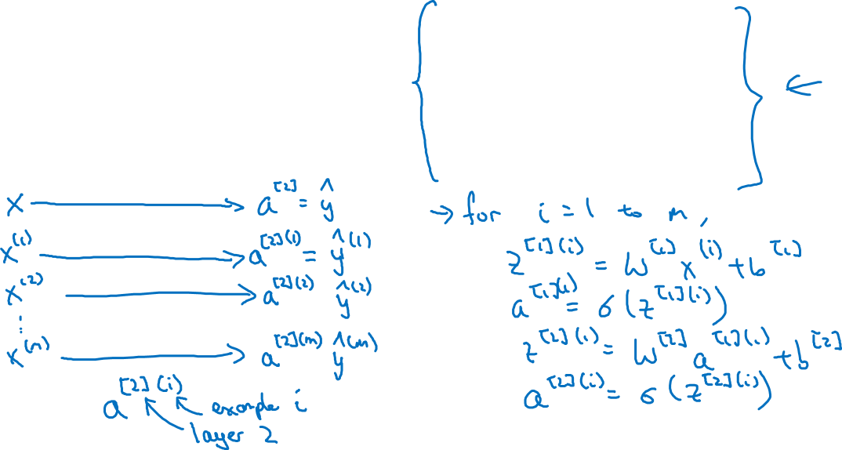





Vectorizing across multiple examples
$$z^{\left[1\right]}=W^{\left[1\right]}x+b^{\left[1\right]}$$
$$x_{1}$$
$$a^{\left[1\right]}=σ(z^{\left[1\right]})$$
$$x_{2}$$
$$\hat{y}$$
$$z^{\left[2\right]}=W^{\left[2\right]}a^{\left[1\right]}+b^{\left[2\right]}$$
$$x_{3}$$
$$a^{\left[2\right]}=σ(z^{\left[2\right]})$$
Notes:
1.这里的所有的小括号里面的数字都是指的是第i个样本：
例如x(1)就是第一个样本
X(m)就是第m个样本
a[2](1)就是第一个样本#第二层
a[2](m)就是第m个样本
2.右边是这样的：
一定要遍历一次从1到m个样本
然后每一个单独的样本里面都要经历第一层，第二层
3.老师说了：一定要注意matrix的准确性

Slide 3




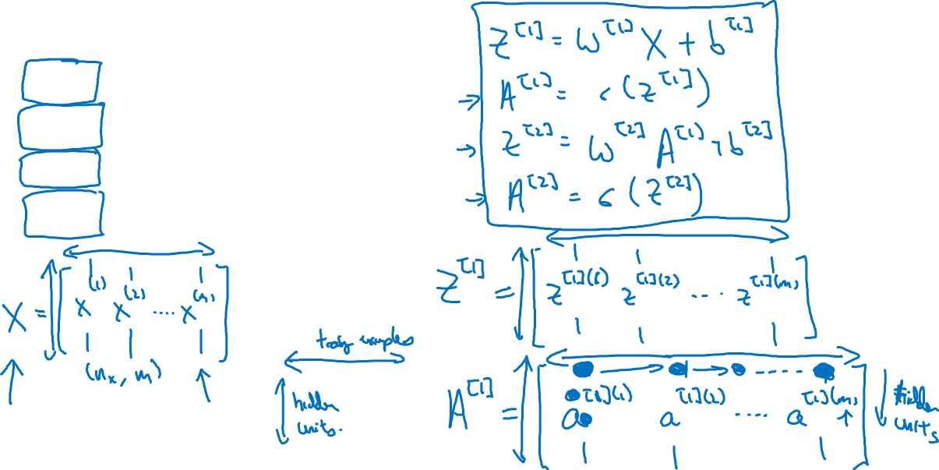
Vectorizing across multiple examples
for i = 1 to m:
$$z^{\left[1\right](i)}=W^{\left[1\right]}x^{(i)}+b^{\left[1\right]}$$
$$a^{\left[1\right](i)}=σ(z^{\left[1\right]\left(i\right)})$$
$$z^{\left[2\right](i)}=W^{\left[2\right]}a^{\left[1\right](i)}+b^{\left[2\right]}$$
$$a^{\left[2\right](i)}=σ(z^{\left[2\right]\left(i\right)})$$
Notes:
1.首先看左下角的X
是nx * m: nx个特征，m个样本
2.再看稍微右边一点的紫色部分：
写的是horizontal的是training example
vertical的是hidden units
3.再看右上角红色：是指的是每一个样本都要经历的两层NN的运算
4.下面z[1]:里面包含了m列（注意啊！都是第一层的Z，只不过是属于不同样本m的）
其实很简单：
第i列：都是蕴含了几个unit的，每一列从上到下数，就是第i个样本的第一层的第某个unit
5. 下面a[1]:里面包含了m列（注意啊！都是第一层的a，只不过是属于不同样本m的）
其实很简单：
第i列：都是蕴含了几个unit的，每一列从上到下数，就是第i个样本的第一层的第某个unit
6.几个地道的表达：
Stack the A up in column
Stack the A up horizontally
7.我的疑问：
现在出现的有：
nx个特征，nx个weight
m个样本，？？个unit

Slide 4
One hidden layer
Neural Network
Explanation
for vectorized
implementation

Slide 5
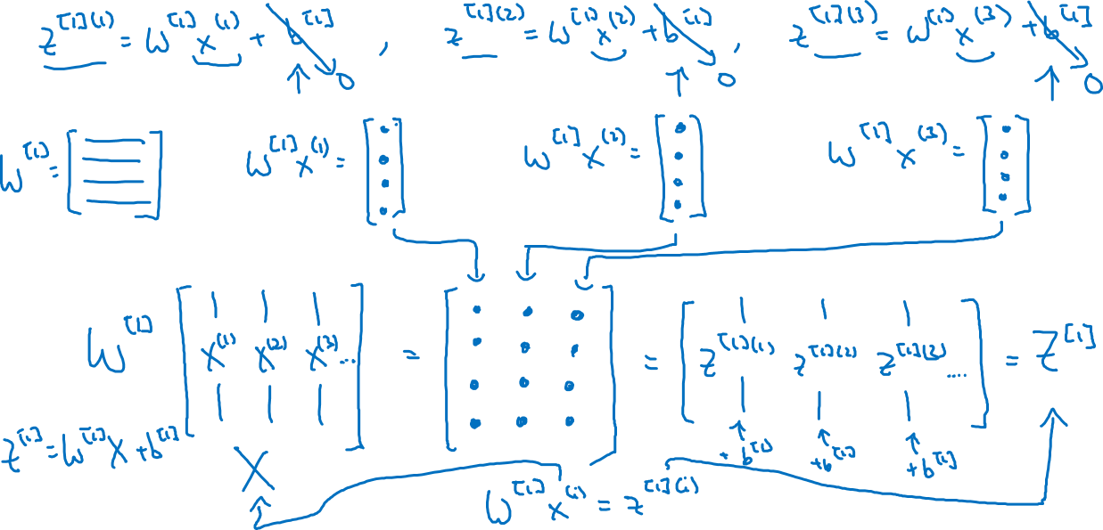
Justification for vectorized implementation
Notes:
1.注意了
z的右上角的[i]指的是第i层
z的右上角的(m)指的是第m个样本
z的左下角的(j)指的是第j个unit
2.其实很简单，首先先看W[1]
之前002课件中：
W[1] =[ ——w[1]1.T -----
——w[1]2.T -----
——w[1]3.T -----
——w[1]4.T -----]
即一共4行：4个unit
n列：n个weight，对应了x一共n个feature
但是这一切的一切，只能对应一个样本
但一共有m个样本：从1到3紫色绿色黄色
所以刚好就成了下面显示的样子
3.红色部分是老师为了简便起见，把b设成0

Slide 6













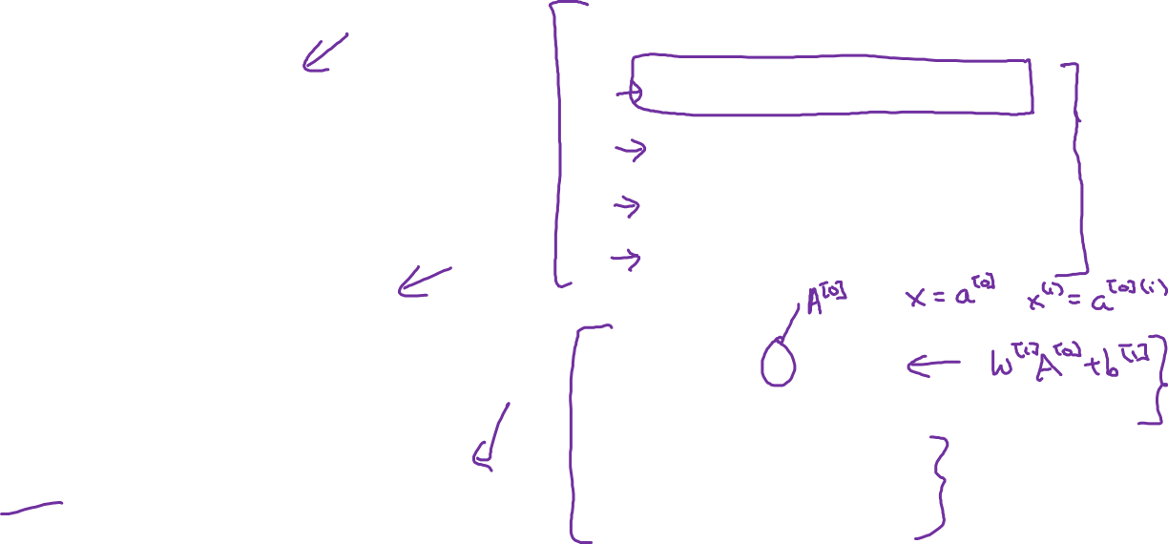



Recap of vectorizing across multiple examples
for i = 1 to m
$$x_{1}$$
$$z^{\left[1\right](i)}=W^{\left[1\right]}x^{(i)}+b^{\left[1\right]}$$
$$x_{2}$$
$$\hat{y}$$
$$x_{3}$$
$$a^{\left[1\right](i)}=σ(z^{\left[1\right]\left(i\right)})$$
$$z^{\left[2\right](i)}=W^{\left[2\right]}a^{\left[1\right](i)}+b^{\left[2\right]}$$
$$a^{\left[2\right](i)}=σ(z^{\left[2\right]\left(i\right)})$$
$$X=$$
$$x^{(1)}$$
$$x^{(2)}$$
…
$$x^{(m)}$$
$$Z^{\left[1\right]}=W^{\left[1\right]}X+b^{\left[1\right]}$$
$$A^{\left[1\right]}=σ(Z^{\left[1\right]})$$
$$Z^{\left[2\right]}=W^{\left[2\right]}A^{\left[1\right]}+b^{\left[2\right]}$$
$A^{[1]}=$
$$a^{[1](1)}$$
$$a^{[1](2)}$$
$$a^{[1](m)}$$
…
$$A^{\left[2\right]}=σ(Z^{\left[2\right]})$$
Notes:
1.所以我的发现是：
一共有m个样本
每个样本都要经历一次n个层数
每一层里面：
可能有xxx个unit：即——w[1]xxx.T -----
然后每个unit里面，有yyy个weight，即——w[1]xxx.T -----里面有yyy个东西，yyy个weight对应了每一个样本的yyy个特征

